Slide 1
Redes de drenagem e bacias hidrográficas
Geografia
1º ano do E.M.

Slide 2
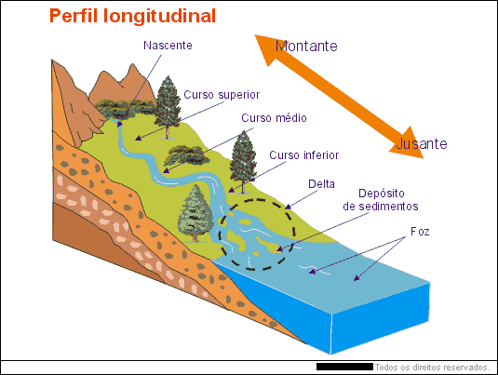

Slide 3
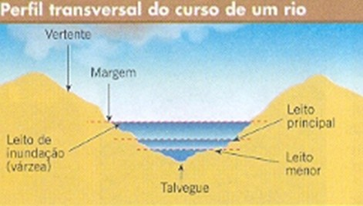

Slide 4
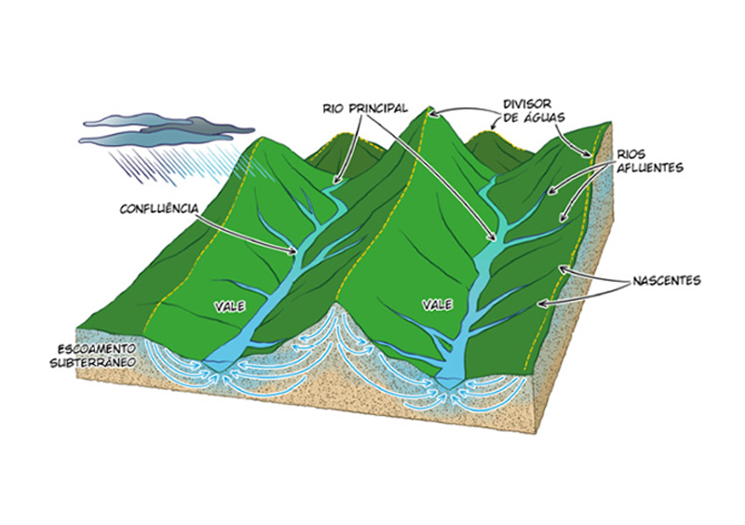

Slide 5
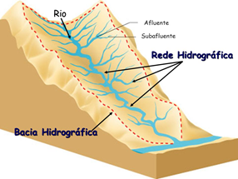

Slide 6
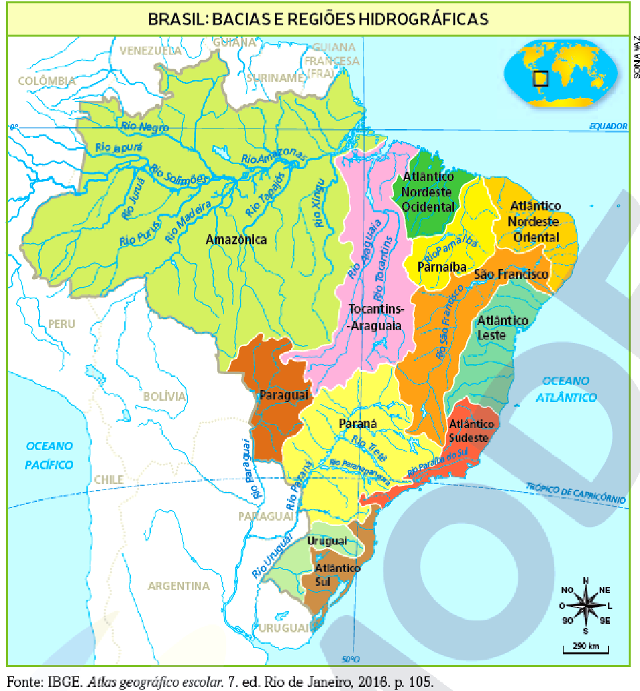

Slide 7
Bacia Hidrográfica Amazônica: A maior bacia hidrográfica do país e do mundo possui uma área de drenagem de 5,8 milhões de km², abastecendo a população que vive em uma área de quase 7 milhões de km². Dentro do Brasil, a Bacia Amazônica compreende os seguintes estados: Acre; Amapá; Amazonas; Roraima; Rondônia; Mato Grosso; Pará. Porém, ela não é exclusivamente brasileira, alimentando alguns países vizinhos, como: Peru; Bolívia; Colômbia; Equador; Guiana; Venezuela. Não pare agora... Tem mais depois da publicidade ;)Seu rio principal, o Amazonas, recebe três nomes ao longo de seu curso. No Peru, onde está localizada a nascente, possui o nome de Rio Marañón, assim chamado nos demais países andinos por onde corre. Quando entra no Brasil, recebe o nome de Rio Solimões. Ao atingir as águas do Rio Negro, torna-se Amazonas, considerado por muitos o maior rio do mundo. Veja mais sobre "Bacias hidrográficas do Brasil" em: https://brasilescola.uol.com.br/brasil/principais-bacias-hidrograficas-brasil.htmv

Slide 8
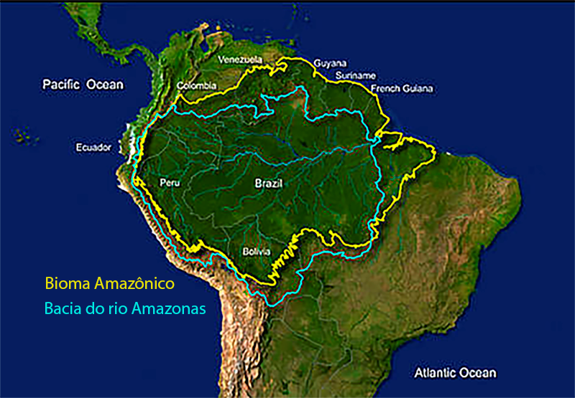

Slide 9
Bacia do Tocantins- Araguaia
Bacia Hidrográfica do Tocantins-Araguaia: Considerada a maior bacia em território brasileiro, a Bacia Tocantins-Araguaia possui uma área de mais de 800 mil km², com destaques para os dois rios principais. O rio Araguaia tem sua nascente no Mato Grosso e é a fronteira natural entre esse estado e Goiás. Durante o inverno, ele diminui sua vazão, formando lindas praias, que são bastante visitadas durante o período citado. O rio Tocantins tem sua nascente em Goiás, no extremo norte do estado, e recebe as águas do rio Araguaia na divisa com Tocantins (estado). Juntos com seus afluentes e subafluentes, esses rios alimentam 7,5% do território nacional nos seguintes estados:
Distrito Federal; Goiás; Maranhão; Mato Grosso; Tocantins; Pará.
"Veja mais sobre "Bacias hidrográficas do Brasil" em: https://brasilescola.uol.com.br/brasil/principais-bacias-hidrograficas-brasil.htm

Slide 10
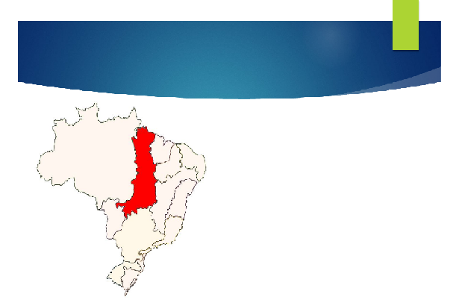

Slide 11
Bacia do Rio São Francisco
"Bacia Hidrográfica do São Francisco: Seu principal rio é o São Francisco. Ele nasce em Minas, na Serra da Canastra, e corre no sentido sul-norte. É um rio de extrema importância para a Região Nordeste, pois durante o período da estiagem, alimenta vários açudes, contribuindo para a sobrevivência do sertanejo (o homem do sertão) durante os períodos mais críticos. Sua capacidade de drenagem alcança os seguintes estados: Alagoas; Bahia; Minas Gerais; Pernambuco; Sergipe (onde está a sua foz, na divisa com o território baiano).Entre as polêmicas que cercam o Velho Chico, como o rio é popularmente conhecido nas regiões por onde passa, está a transposição para áreas interioranas, projeto esse que se iniciou em 1985 e se arrasta até os dias atuais.
"Veja mais sobre "Bacias hidrográficas do Brasil" em: https://brasilescola.uol.com.br/brasil/principais-bacias-hidrograficas-brasil.htm

Slide 12
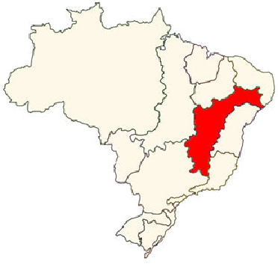

Slide 13
Bacia Hidrográfica do Paraná, Paraguai e Uruguai
Bacia Hidrográfica do Paraná, Paraguai e Uruguai – Bacia Platina Esse conjunto de bacias hidrográficas pode ser uma das mais importantes para o país em termos econômicos, pois está situada em uma região que é considerada a mais rica do Brasil, além de abrigar a maior usina hidrelétrica do mundo, a Usina de Itaipu, na fronteira com o Paraguai, no estado do Paraná. O Rio Paraná tem como afluentes principais o Rio Grande e o Rio Paranaíba, além de ser a fronteira natural com o Paraguai e a Argentina, na foz do rio Iguaçu. Seu curso apresenta vários desníveis e quedas d’água, o que torna a Bacia do Paraná essencialmente de planaltos. Com isso, há um grande potencial hidrelétrico, o que favoreceu a implantação da Usina de Itaipu. Cataratas de Foz do Iguaçu, no Paraná.
[1]A bacia do Rio Paraguai é basicamente de planície, sendo amplamente utilizada para navegação e escoamento de produção dos três países banhados por esse rio: Argentina; Brasil; Paraguai.
O Rio Uruguai, presente também em Santa Catarina e no Rio Grande do Sul, possui grande potencial hidrelétrico, além de ser útil para os agricultores brasileiros, uruguaios e argentinos.
"Veja mais sobre "Bacias hidrográficas do Brasil" em: https://brasilescola.uol.com.br/brasil/principais-bacias-hidrograficas-brasil.htm

Slide 14
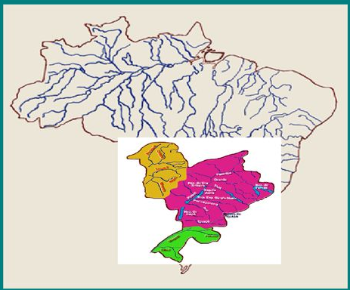

Slide 15
Bacia Hidrográfica do Parnaíba
Bacia Hidrográfica do Parnaíba: Presente no Nordeste brasileiro, essa bacia abriga três estados: Ceará; Maranhão; Piauí. Sua localização faz com que muitos rios sejam intermitentes, isto é, que secam na estiagem. O rio principal que dá nome a essa bacia recebe água de vários afluentes, como o Rio Piauí e o Rio das Balsas.
"Veja mais sobre "Bacias hidrográficas do Brasil" em: https://brasilescola.uol.com.br/brasil/principais-bacias-hidrograficas-brasil.htm

Slide 16
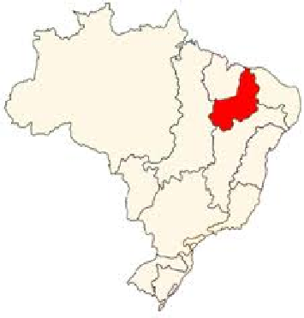

Slide 17
Bacia Hidrográfica do Atlântico Nordeste Oriental
Bacia Hidrográfica do Atlântico Nordeste Oriental: Considerada pela ANA a bacia com a menor disponibilidade hídrica do país, está presente nos seguintes estados : Piauí; Ceará; Rio Grande do Norte; Paraíba; Pernambuco; Alagoas. Devido ao clima árido e semiárido, possui muitos rios intermitentes, destacando-se o Rio Jaguaribe, o maior rio intermitente do mundo.
"Veja mais sobre "Bacias hidrográficas do Brasil" em: https://brasilescola.uol.com.br/brasil/principais-bacias-hidrograficas-brasil.htm

Slide 18
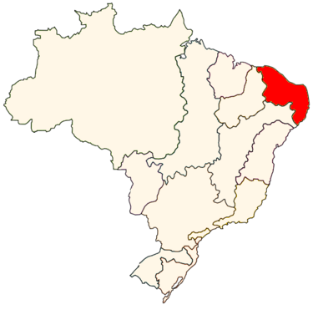

Slide 19
Bacia Hidrográfica do Atlântico Nordeste Ocidental
Com três biomas presentes em sua área – Cerrado, Caatinga e Amazônia –, essa bacia ocupa 3% do Brasil, no Maranhão e extremo leste do Pará. Os rios Itapicuru, Grajaú e Pindaré são os principais contribuintes dessa bacia.
"Veja mais sobre "Bacias hidrográficas do Brasil" em: https://brasilescola.uol.com.br/brasil/principais-bacias-hidrograficas-brasil.htm

Slide 20
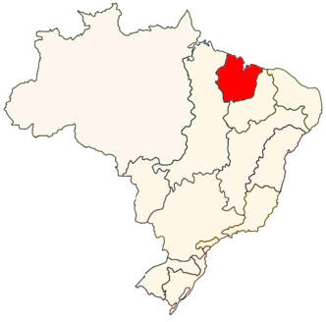

Slide 21
Bacia Hidrográfica do Atlântico Leste
Bacia Hidrográfica do Atlântico: Leste Essa bacia é formada por rios que partem do Espírito Santo rumo ao Nordeste brasileiro, abrangendo : Minas Gerais; Espírito Santo; Bahia; Sergipe. Como destaque, há os rios Pardo e Jequitinhonha, sendo esse último um importante recurso para a população do norte mineiro, área de extrema pobreza devido à paisagem e ao clima árido. Entre as bacias hidrográficas brasileiras, ela possui a segunda menor reserva hídrica do país.
"Veja mais sobre "Bacias hidrográficas do Brasil" em: https://brasilescola.uol.com.br/brasil/principais-bacias-hidrograficas-brasil.htm

Slide 22
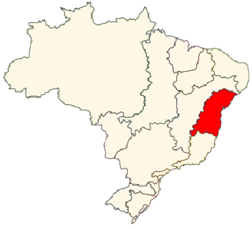

Slide 23
Bacia Hidrográfica do Atlântico Sudeste
Bacia Hidrográfica do Atlântico Sudeste: Uma das menores bacias em termos de área ocupada, com 2,5% do território nacional. Devido a sua localização, apresenta índices demográficos elevados, pois abriga os seguintes estados: Minas Gerais; Espírito Santo; Rio de Janeiro; São Paulo; Paraná. Como rios de destaque, podemos citar o Rio Paraíba do Sul e o Rio Doce, usados para as indústrias do Sudeste e mineradoras no estado de Minas Gerais, respectivamente.
"Veja mais sobre "Bacias hidrográficas do Brasil" em: https://brasilescola.uol.com.br/brasil/principais-bacias-hidrograficas-brasil.htm

Slide 24
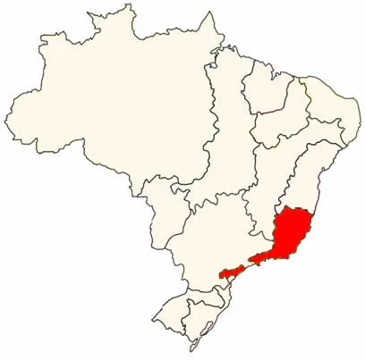

Slide 25
Bacia Hidrográfica do Atlântico Sul
Essa bacia possui grande importância turística, abrigando : São Paulo; Paraná; Santa Catarina; Rio Grande do Sul (com mais ênfase).O destaque fica com o Rio Guaíba, que abastece Porto Alegre e áreas adjacentes.
"Veja mais sobre "Bacias hidrográficas do Brasil" em: https://brasilescola.uol.com.br/brasil/principais-bacias-hidrograficas-brasil.htm

Slide 26
